Slide 1


INFRASTRUCTURE AS CODE

Slide 2
SUMMARY
CONCEITOS
PLAN
REFRESH
PROVIDERS
APPLY
TAINT
RESOURCES
DESTROY
PROVISIONERS
DATA SOURCES
STATE FILE
FUNCTIONS
MODULES
FMT E VALIDATE
IMPORT
VARIABLES
GRAPH
LAB
WORKSPACES
OUTPUT
LINKS ÚTEIS

Slide 3

CONCEITOS

Slide 4
EVOLUÇÃO DA AUTOMAÇÃO
Desafio da automação em Datacenters
LOW
Nível de Automação
HIGH
Manual Deployment and Configuration
Batch script, configuration files and routine automation
Blueprint and Templates
Configuração e instalação de SO
Configuração e ativação de DC
Cabeamento de equipamentos de rede
Instalação das aplicações
Administração de rotinas
Shell Bash and Powershell
Adicionar/Remover usuários
Instalação de pacotes e dependências
Cron jobs (reporting, batch processing)
Database dump exporting
Configuration Management
Ansible, Chef
Criação e gerenciamento de recursos de TI via API calls para provedores de webservices externo (Cloud)
Infrastructure
IaC (Terraform, CloudFormation)
Configuration Management
Deploy container images
Local (Dockerfile/dockercompose)
Externo (Kubernetes, AWS ECS)

Slide 5
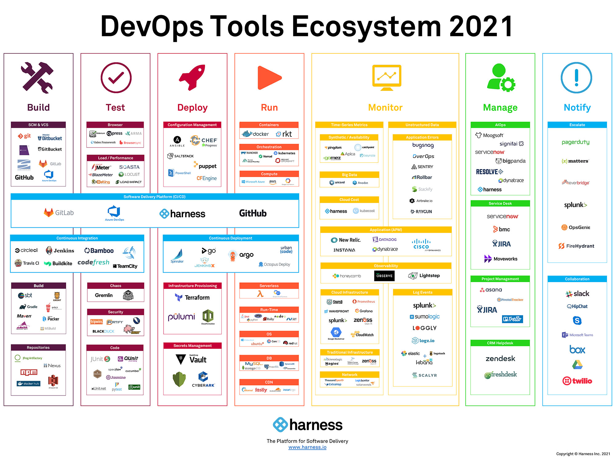
FERRAMENTAS nas fases DEVOPS
Ciclo de vida e ecossistema das ferramentas DevOps

Slide 6
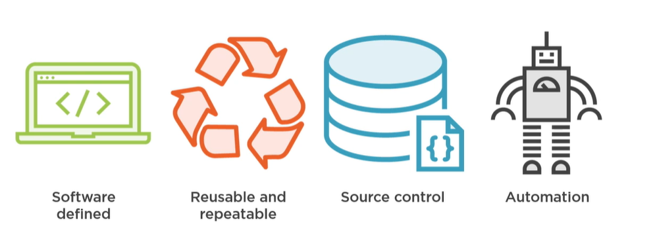
Definição de Infra como Código
Pilares sobre Infraestrutura como Código
IaC pode ser descrito como configuração de sintaxe de alto nível, permitindo arquitetar e versionar infraestruturas e pode ser compartilhada ou reusada.

Slide 7
Definição de Infra como Código
Fluxo de implementação de Infraestrutura como Código
DEFINIR escopo para provisionamento e criação de um projeto
CRIAR arquivo de configuração baseado em HCL
INICIALIZAR o Terraform a partir do diretório que possui os arquivos de configuração
PLANEJAR a criação dos recursos é um processo de verificação dos arquivos do projeto
APLICAR efetivamente o provisionamento dos recursos no ambiente real

Slide 8
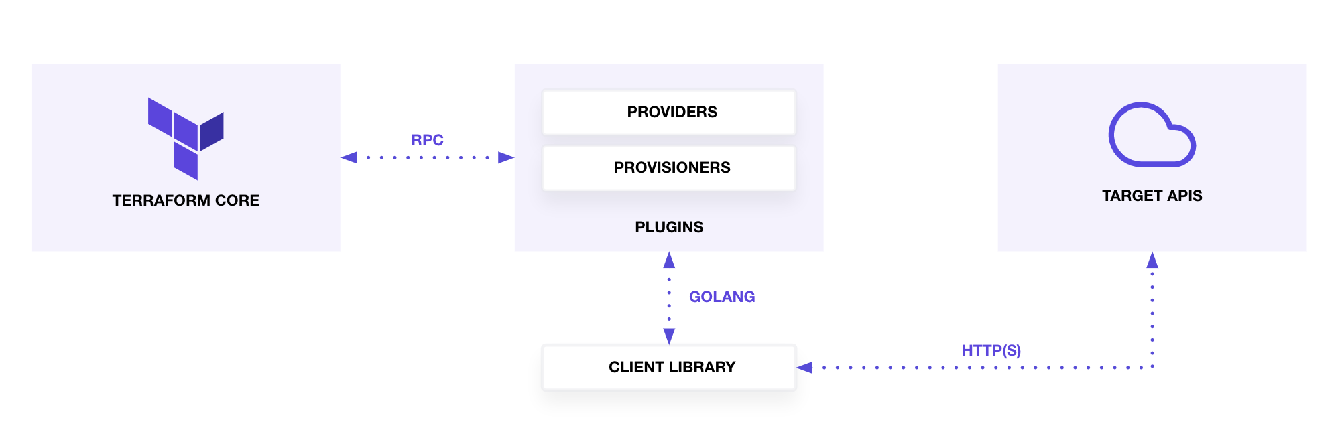
Definição de Infraestrutura como Código
Composição da arquitetura Terraform
Terraform Core faz a leitura das configurações e a construção das dependências entre os recursos
Terraform Plugins faz a ponte entre Terraform Core e as respectivas APIs.
Fonte: https://registry.terraform.io/browse/providers

Slide 9
Definição de InfrAestrutura como Código
Principais componentes do Terraform
Terraform executável
Não há necessidade de instalar nenhum aplicação, além do binário do Terraform
Arquivos Terraform (extensão .tf)
Para gerar arquivos que podem ser executados pelo Terraform adicione a extensão .tf ao final do nome
Plugins do Terraform para interação com providers
A partir da execução do comando ‘terraform init’ todos os plugins serão baixados para a pasta ‘.terraform’
Arquivo State
Armazena todos os estados do provisionamento da infraestrutura e qualquer modificação que sinalizada ao aplicar

Slide 10
PROVIDERS

Slide 11






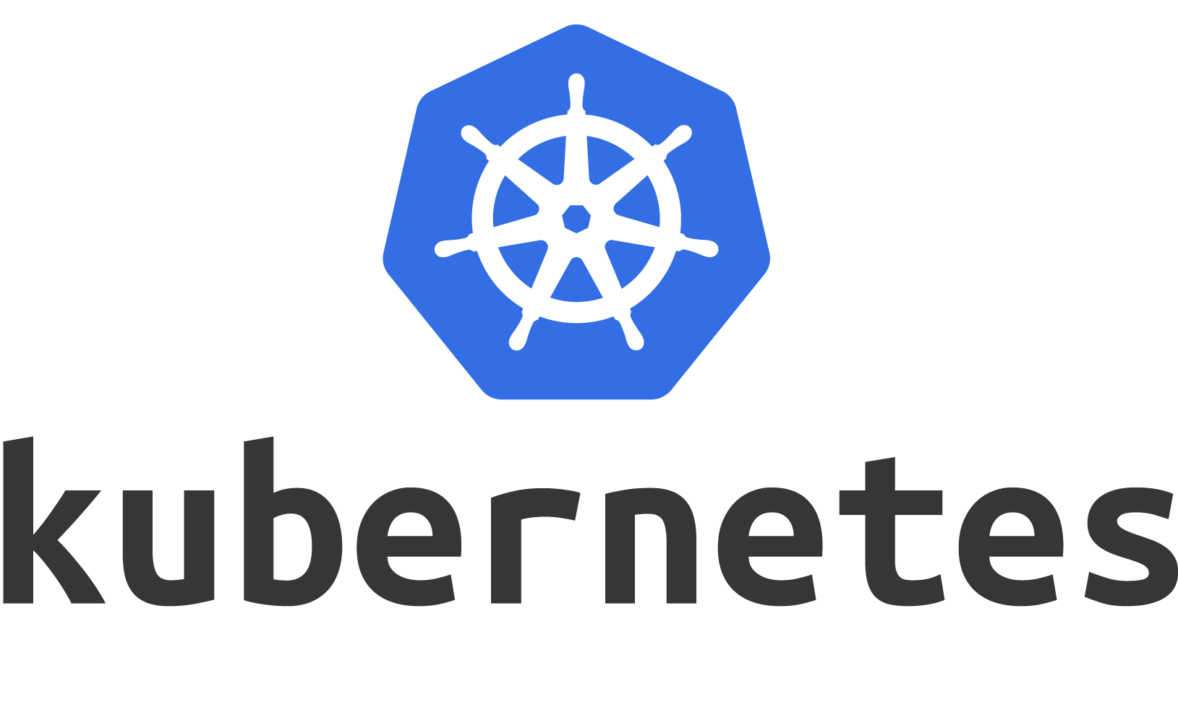


TERRAFORM PROVIDERS
Plugins para interação com sistemas remotos
Terraform Providers são plugins utilizados para interagir e se conectar com sistemas remotos, deve ser declarado, assim Terraform irá instalá-los e usá-los. Adicionalmente, alguns Providers necessitam de configurações antes de poder usá-los. (Ex.: credentials, cloud region, endpoint URL, etc)
Muito mais
Fonte: https://registry.terraform.io/browse/providers

Slide 12
TERRAFORM PROVIDERS (AWS)
Como configurar Providers no momento de provisionar infraestruturas
componente
nome
provider “aws” {
region = “us-east-1”
}
Fonte: https://registry.terraform.io/providers/hashicorp/aws/latest/docs

Slide 13
TERRAFORM PROVIDERS
Métodos oferecidos para autenticar nos Providers
AWS oferece flexibilidade nos métodos de prover credenciais para autenticação. Os seguintes métodos são suportados:
Credenciais estáticas*
Variáveis de ambiente
Credenciais compartilhadas
Arquivo de configuração
CodeBuild, ECS e EKS roles
ECS Instance Metadata Service (IMDS e IMDSv2)
* Não recomendado colocar as credenciais dentro do código, arriscando ter o vazamento das credenciais ou expô-las publicamente.
Fonte: https://registry.terraform.io/providers/hashicorp/aws/latest/docs
Notes:
EC2 Instance Metadata Service
If you're running Terraform from an EC2 instance with IAM Instance Profile using IAM Role, Terraform will just ask the metadata API endpoint for credentials.
Shared_Credentials File
This is the path to the shared credentials file. If this is not set and a profile is specified, ~/.aws/credentials will be used.

Slide 14
RESOURCES

Slide 15
TERRAFORM RESOURCES
Objetos e componentes de infraestrutura
Terraform Resource é um bloco que descreve um ou mais objetos de infraestrutura ou componentes em alto nível como por exemplo VPC, VNET, EC2, RDS etc.
Terraform usa API dos cloud Providers para criar, editar e destruir recursos.
Um bloco de recurso declara um tipo (“aws_instance”) com um nome local (“web”), o nome é usado para referenciar o recurso em qualquer localização dentro do mesmo módulo Terraform.
O tipo e o nome do recurso juntos funciona como identificador de um dado recurso e deve ser único dentro de um módulo.
Fonte: https://registry.terraform.io/browse/providers

Slide 16
TERRAFORM RESOURCE
Provisionamento de recursos dentro do Provider selecionado para hospedar a infraestrutura
componente
tipo
nome
resource “aws_instance” “webserver” {
ami = “ami-123456”
instance_type = “t2.micro”
}
Fonte: https://registry.terraform.io/browse/providers

Slide 17
DATA SOURCES

Slide 18
DATA SOURCES
Os dados são acessados via um tipo especial de recurso chamado Data Sources, declarado usando um bloco denominado Data
Data Sources permite um dado ser buscado ou computado para uso em qualquer referência dentro das configurações do Terraform.
O bloco Data requisita que o Terraform leia de uma origem específica e referencie o resultado para um nome local. Ex.: AWS AMI
Diferença entre Terraform Resource e Data Sources:
Terraform Resource: é um recurso gerenciado, ou seja, pode criar, atualizar e deletar objetos de uma infraestrutura
Data Sources: somente pode ler objetos de acordo com queries definidas dentro de um provider
Fonte: https://www.terraform.io/docs/language/data-sources/index.html

Slide 19
DATA SOURCES (AWS)
É possível, através de filtros, realizar a leitura de recursos de um determinado Provider
Terraform Data Sources:
data "aws_ami" “exemplo" {
most_recent = true
owners = [“Amazon"]
filter {
name = "state"
values = ["available"]
}
filter {
name = "tag:Component"
values = ["web"]
}
}
Fonte: https://www.terraform.io/docs/language/data-sources/index.html

Slide 20
VARIABLES

Slide 21
TERRAFORM VARIABLES
Ordem de chamadas das variáveis na execução
Terraform carrega as variáveis na seguinte ordem de precedência:
Variável de Ambiente
Arquivo terraform.tfvars.json
Opção CLI –var ou –var-file
Arquivo *.auto.tfvars ou *.auto.tfvars.json
Arquivo terraform.tfvars
WINDOWS: $env:ACCESS_KEY=“abc123456”
LINUX: export ACCESS_KEY=“abc123456”
subnet_cidr_block = “10.1.10.0/24”
{ "variable": { "example": { "default": "hello“ } } }
aws_access_key = “abc123456”
terraform apply –var ‘ssh_port=22’
terraform apply –var-file=“.\\Keys\\key.pem”
Fonte: https://www.terraform.io/language/values/variables#variable-definition-precedence

Slide 22
TERRAFORM VARIABLES
É possível restringir o valor aceito por uma determinada variável e utilizar variáveis primitivas, coleções e/ou sem tipo.
Variáveis primitivas:
String: sequência de caracteres representando algum texto
Number: um valor numérico, podendo ser representado por inteiro ou fracionado
Bool: valor condicional lógico (true ou false)
Null: valor nulo representado por null sem aspas
Coleções de Variáveis:
List/Turple: representado por valores entre chaves ‘[ ]’ separados por vírgula
Map: representado por um par de chave/valor entre colchetes ‘{ }’
Fonte: https://www.terraform.io/docs/language/values/variables.html

Slide 23
STATE FILE

Slide 24
STATE FILE
Terraform armazena o estado sobre a infraestrutura gerenciada e suas configurações
Terraform State é usado para mapear os recursos realmente criados e suas configurações, mantendo um metadado para rastreabilidade.
O State é armazenado por padrão em um arquivo local chamado “terraform.tfstate”, mas também pode ser armazenado remotamente quando trabalhamos em equipes.
O objetivo principal do Terraform State é armazenar as ligações entre os objetos remotos e os recursos declarados nas configurações.
Fonte: https://www.terraform.io/docs/language/state/index.html

Slide 25
STATE FILE
Metadados geram o mapeamento entre os objetos remotos e os recursos provisionados
Terraform tipicamente usa as configurações dos metadados para determinar a ordem de dependência entre os recursos.
Terraform bloquear o arquivo State de qualquer operação que pode realizar escrita e previne uma potencial corrupção do Terraform State.
Use essa função com cuidado:
Terraform permite desbloquear o arquivo State manualmente
$ terraform force-unlock <LOCK_ID>
Para bloquear novamente o arquivo State, execute o comando abaixo:
$ terraform plan -lock=false
Fonte: https://www.terraform.io/docs/cli/commands/force-unlock.html

Slide 26
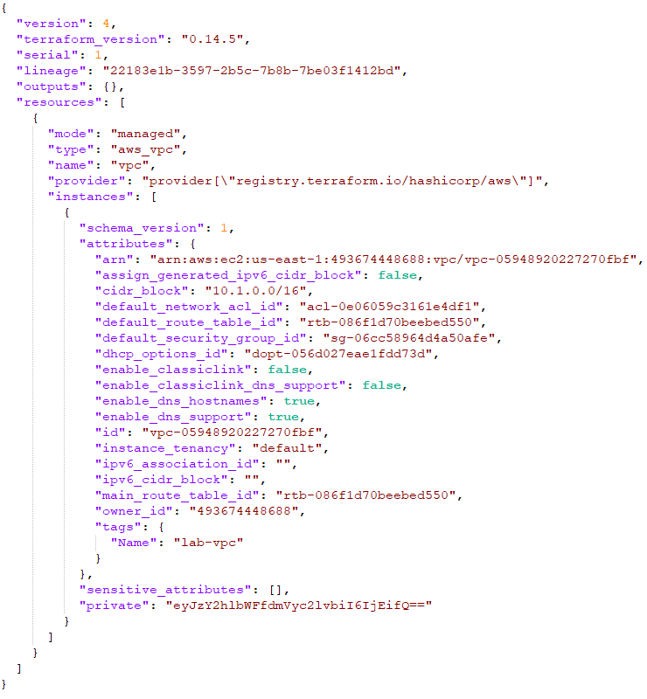
STATE FILE
Exemplo de arquivo “terraform.tfstate”
Fonte: https://www.terraform.io/docs/language/state/index.html

Slide 27
WORKSPACES

Slide 28
TERRAFORM WORKSPACES
Terraform Workspaces encapsula e segrega ambientes de trabalho de modo lógico
Terraform Workspaces armazena dados persistentes no backend, com isso, por padrão, inicialmente tem somente um workspace chamado “default”.
É possível a criação de múltiplos workspaces, permitindo associar múltiplos Terraform States para uma única configuração.
Sendo assim, a configuração do Terraform ainda tem somente um backend, mas múltiplas instâncias distinta dessa configuração para ser implementada sem a necessidade de configurar um novo backend ou modificar credenciais de autenticação.
Fonte: https://www.terraform.io/docs/language/state/workspaces.html

Slide 29
TERRAFORM WORKSPACES
Atualmente diversos repositórios em backends são suportados
Backends suportados:
AzureRM
Consul
COS
GCS
Kubernetes
Local
Manta
Postgres
Remote
S3
Fonte: https://www.terraform.io/docs/language/state/workspaces.html

Slide 30
TERRAFORM WORKSPACES
Requisitos e estratégias para criação de workspaces
Nome de workspace é limitado a 90 caracteres e pode incluir somente letras, números, hífens ( - ) e sublinhado ( _ ).
HashiCorp Terraform recomenda uma estratégia para composição do nome:
<COMPONENT>-<ENVIRONMENT>-<REGION>
Exemplos:
networking-prod-us-east
microservices-staging-us-east
servers-prod-eu-central
Fonte: https://www.terraform.io/docs/language/state/workspaces.html

Slide 31
TERRAFORM WORKSPACES
Estratégias para criação de workspaces
Exibir Workspaces criados:
$ terraform workspace list
$ terraform workspace show
Criar um novo Workspace
$ terraform workspace new networking-prod-us-east
Selecionar um Workspace específico para criar os recursos:
$ terraform workspace select networking-staging-us-east
Deletar um Workspace especifíco
$ terraform workspace delete networking-prod-us-east
Fonte: https://www.terraform.io/docs/language/state/workspaces.html

Slide 32
PLAN

Slide 33
PLAN
Planejamento dos recursos que serão provisionados
Terraform Plan é usado para criar um plano de execução, seguindo o fluxo de realizar Terraform Refresh e determinar quais ações tomar a partir das configurações atuais do State file.
Main.tf
1
3
STATE FILE
REFRESH
2
PROVIDER
Fonte: https://www.terraform.io/docs/cli/commands/plan.html

Slide 34
PLAN
Planejamento dos recursos que serão provisionados
Terraform exibe símbolos durante a execução do Terraform Plan para identificar o status futuro dos recursos na próxima aplicação.
Criar um novo recurso
Destruir um recurso
Substituir um recurso (destruir e recriar)
Atualizar um recurso
Fonte: https://www.terraform.io/docs/cli/commands/plan.html

Slide 35
APPLY

Slide 36

APPLY
Aplica as mudanças requeridas para chegar ao estado desejado das configurações
Terraform Plan é usado para aplicar mudanças, escaneando o diretório corrente das configurações e aplicando todas as mudanças apropriadamente.
É possível especificar o caminho do arquivo do plano salvo previamente com a execução do Terraform Plan.
-state=path
STATE FILE
vpc.tfplan
-target=resource
Fonte: https://www.terraform.io/docs/cli/commands/apply.html

Slide 37
DESTROY

Slide 38
DESTROY
Terraform Destroy destrói recursos de infraestrutura
Terraform Destroy realiza a destruição da infraestrutura gerenciada pelo Terraform, pedindo confirmação antes da destruição efetiva.
É possível informar -auto-aprove para não mostrar console de confirmação antes de destruir.
$ terraform destroy -auto-aprove
Também, pode-se definir um plano especifico para ser destruído.
$ terraform destroy -target=resource
Fonte: https://www.terraform.io/docs/cli/commands/apply.html

Slide 39
GRAPH

Slide 40
GRAPH
Terraform Graph é usado para gerar uma representação visual das configurações
Terraform Graph cria uma visualização das interdependências dos recursos provisionados representando as configurações corrente do State file.
O output do Terraform Graph é em DOT format e pode ser facilmente convertido para imagem fazendo uso do comando ‘dot’ provido pelo GraphViz.
O programa GraphViz pode ser usado para visualização, mas muitos web services também podem ler este formato.
$ terraform graph | dot –Tsvg > graph.svg
Fonte: https://www.terraform.io/docs/language/data-sources/index.html

Slide 41
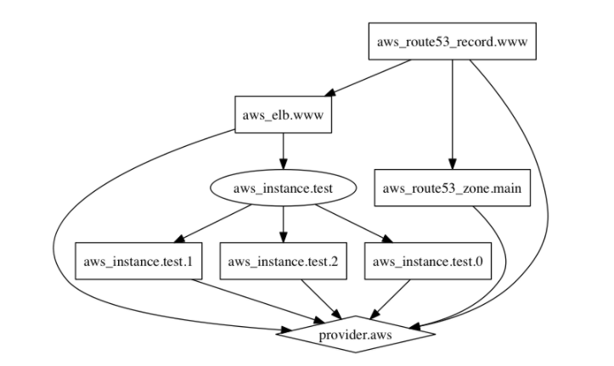
GRAPH
Terraform Graph é usado para gerar uma representação visual das configurações
Exemplo do output do Terraform Graph:
Fonte: https://www.terraform.io/docs/language/data-sources/index.html

Slide 42
OUTPUT

Slide 43
OUTPUT
Terraform Output são como valores retornados de um Terraform Module
Terraform Output são exportados por um módulo que deve ser declarado usando um bloco para esse propósito.
Em cenários de dados sensíveis, é possível marcar o conteúdo como sensível para não os exibi-los. Ex.: senhas de banco de dados ou outros tipos de credenciais.
output "db_password" {
value = aws_db_instance.db.password
sensitive = true
}
Fonte: https://www.terraform.io/docs/language/data-sources/index.html

Slide 44
REFRESH

Slide 45
REFRESH
Terraform Refresh reconcilia o State file com a infraestrutura criada no mundo real
Terraform Refresh é usado para reconciliar o estado do Terraform (State file) com a infraestrutura provisionada no mundo real.
Uma das funções principais é detectar qualquer modificação diferente da última versão do State file e o atualiza.
Nenhuma modificação na infraestrutura é feita, somente no State file. Com isso, qualquer mudança no State file pode ocorrer durante a próxima Terraform Plan ou Apply
$ terraform refresh
Fonte: https://www.terraform.io/docs/cli/commands/refresh.html

Slide 46
FMT E VALIDATE

Slide 47
TERRAFORM FMT E VALIDATE
Formata e estiliza os arquivos de configuração, enquanto o Terraform Validate analisa toda sintaxe do código
Terraform fmt customiza os arquivos de configurações, estilizando e “consertando” as endentações do código.
A execução do Terraform fmt é recomendado para que siga o estilo de formatação e de endentação quando escrevemos blocos de código.
Terraform Validate analisa os arquivos de configuração no diretório corrente e verifica se a configuração está sintaticamente válido e internamente consistente para realizar o provisionamento.
$ terraform fmt
$ terraform validate
Fonte: https://www.terraform.io/docs/language/data-sources/index.html

Slide 48
TAINT

Slide 49
TAINT
Terraform Taint marcar um recurso gerenciado e o força a ser destruído e recriado na próxima aplicação
Terraform Taint não modificará a infraestrutura, mas modificará o State file com o intuito de marcar um recurso para ser destruído e recriado na próxima execução do Terraform Apply implementando as mudanças.
Essa função é útil quando queremos um certo efeito na recriação que não é possível a partir de atributos visíveis de um recurso. Ex.: modificar um AWS AMI base e executar novamente um startup script.
Marcar para destruição e recriação:
$ terraform taint aws_vpc.dev_prd
Desmarcar para destruição e recriação:
$ terraform untaint aws_vpc.dev_prd
Fonte: https://www.terraform.io/docs/cli/commands/taint.html

Slide 50
PROVISIONERS

Slide 51
TERRAFORM PROVISIONERS
Terraform é composto por plugins chamados de Providers para interação com sistemas remotos
Terraform Provisioners podem ser usados ações especificas em máquinas locais ou remotas com o objetivo de preparar servidores ou outros serviços que serão provisionados dentro da infraestrutura.
Pode ser usado para executar instalações iniciais ou configurações para gerenciamento de um servidor, realizar limpeza antes de destruir um recurso, etc.
Execuções remotas devem incluir um bloco referente a conexão para comunicação com o servidor.
Provisioner não podem referenciar recursos por nome, invés disso, podem utilizar um objeto especial chamado ‘self’. Ex.: “self.public_ip” para se referenciar a uma “aws_instance.server.public_ip”
Fonte: https://www.terraform.io/docs/language/resources/provisioners/index.html

Slide 52
TERRAFORM PROVISIONERS
Terraform é composto por plugins chamados de Providers para interação com sistemas remotos
Terraform Provisioner local-exec:
resource "aws_instance" "web" {
…
provisioner "local-exec" {
command = "echo The server's IP address is ${self.private_ip}"
}
}
Fonte: https://www.terraform.io/docs/language/resources/provisioners/index.html

Slide 53
TERRAFORM PROVISIONERS
Terraform é composto por plugins chamados de Providers para interação com sistemas remotos
Terraform Provisioner remote-exec:
resource "aws_instance" "web" {
...
provisioner "remote-exec" {
inline = [
"puppet apply",
"consul join ${aws_instance.web.private_ip}",
]
}
}
Fonte: https://www.terraform.io/docs/language/resources/provisioners/index.html

Slide 54
TERRAFORM PROVISIONERS
Terraform é composto por plugins chamados de Providers para interação com sistemas remotos
Terraform Provisioner file:
resource "aws_instance" "web" {
...
provisioner "file" {
source = "script.sh"
destination = "/tmp/script.sh"
}
}
Fonte: https://www.terraform.io/docs/language/resources/provisioners/index.html

Slide 55
FUNCTIONS

Slide 56
FUNCTIONS
Terraform inclui diversas functions para transformação de valores através de expressões
Terraform inclui diversas built-in functions que podem ser chamadas dentro de uma expressão para transformar e combinar valores.
Exemplo de cálculo de subnets:
$ terraform console
> cidrsubnet("172.16.0.0/12", 4, 2)
172.18.0.0/16
> cidrsubnet("10.1.2.0/24", 4, 15)
10.1.2.240/28
Fonte: https://www.terraform.io/docs/language/functions/cidrsubnet.html

Slide 57
FUNCTIONS
Terraform inclui diversas functions para transformação de valores através de expressões
Terraform dispõe de diversos tipos de functions:
Numeric Functions
String Functions
Collection Functions
Encoding Functions
Filesystem Functions
Date and Time Functions
Hash and Crypto Functions
IP Network Functions
Type Conversion Functions
Fonte: https://www.terraform.io/docs/language/functions/index.html

Slide 58
IMPORT

Slide 59
TERRAFORM IMPORT
Terraform possibilita a importação de recursos já criados previamente na infraestrutura
Terraform Import é capaz de importar infraestrutura existente, permitindo capturar recursos criados por outros meios e trazendo para o gerenciamento do Terraform.
Este é uma excelente função para transição da infraestrutura para o Terraform.
A implementação do Terraform Import pode somente importar recursos para dentro do arquivo State, não gera nenhuma configuração (está em Roadmap para próximas versões).
A partir disso, é necessário escrever manualmente o bloco de recurso nas configurações para que o recurso importado seja mapeado.
Nome do módulo
AWS instance ID
$ terraform import aws_instance.example i-abcd1234
Fonte: https://www.terraform.io/docs/cli/import/index.html

Slide 60
MODULES

Slide 61
MODULES
Terraform Modules são containers para múltiplos recurso gerenciados em grupo
Terraform Modules são os principais métodos para empacotar e reusar configuração no Terraform.
Há dois tipos de Terraform Module:
Root Module:
A configuração do Terraform tem pelo menos um módulo que consiste em um recurso definido no arquivo .tf
Child Modules:
Um módulo pode ser chamado por outros para incluir os recursos deles na configuração.
Terraform Registry hospeda um grande número de coleções de módulos e são publicamente acessíveis, todos os módulos são gratuitos para serem usados e podem ser baixados automaticamente pelos blocos dos módulos construídos.
Fonte: https://www.terraform.io/docs/language/modules/index.html

Slide 62
MODULES
Terraform Modules são containers para múltiplos recurso gerenciados em grupo
Terraform Modules suporta a instalação de um diferentes tipos de fonte, conforme abaixo:
Local paths
Terraform Registry
GitHub
Bitbucket
Generic Git, Mercurial repositories
HTTP URLs
S3 buckets
GCS buckets
Fonte: https://www.terraform.io/docs/language/modules/index.html

Slide 63
MODULES (AWS)
É possível exportar diversos módulos para reutilizar o recurso para outros fins
Terraform Modules:
module "vpc" {
source = "terraform-aws-modules/vpc/aws"
name = "my-vpc"
cidr = "10.0.0.0/16"
azs = ["eu-west-1a", "eu-west-1b", "eu-west-1c"]
private_subnets = ["10.0.1.0/24", "10.0.2.0/24", "10.0.3.0/24"]
public_subnets = ["10.0.101.0/24", "10.0.102.0/24", "10.0.103.0/24"]
enable_nat_gateway = true
enable_vpn_gateway = true
}
Fonte: https://registry.terraform.io/modules/terraform-aws-modules/vpc/aws/latest

Slide 64
LAB

Slide 65
DESAFIO TÉCNICO
Hora de mostrar tudo conhecimento adquirido durante o workshop e colocar tudo em um cenário prático
Construir infraestrutura de redes conforme descrito abaixo:
VPC com o CIDR 10.0.0.0/16
Duas subnets públicas e duas subnets privadas
Um Internet Gateway
Um Nat Gateway
Duas route tables, uma para associação com subnets públicas e outra para subnets privadas
Um security group liberando a porta 80 para o CIDR “0.0.0.0/0”
Um security group liberando a porta 22 para o CIDR de sua internet local (https://whatismyipaddress.com/)

Slide 66



DESAFIO TÉCNICO
Hora de mostrar tudo conhecimento adquirido durante o workshop e colocar tudo em um cenário prático
VPC com o CIDR 10.0.0.0/16
Cloud Guru AWS Sandbox
us-east-1
VPC
10.0.0.0/16

Slide 67



DESAFIO TÉCNICO
Hora de mostrar tudo conhecimento adquirido durante o workshop e colocar tudo em um cenário prático
Duas subnets públicas e duas subnets privadas
Cloud Guru AWS Sandbox
us-east-1
AZ1
AZ2
VPC
Private subnet
Private subnet
Public subnet
Public subnet
NAT gateway
10.0.0.0/16

Slide 68


DESAFIO TÉCNICO
Hora de mostrar tudo conhecimento adquirido durante o workshop e colocar tudo em um cenário prático
Um Internet Gateway
Cloud Guru AWS Sandbox
us-east-1
AZ1
AZ2
VPC
Private subnet
Private subnet
Internet gateway
Public subnet
Public subnet
10.0.0.0/16

Slide 69
DESAFIO TÉCNICO
Hora de mostrar tudo conhecimento adquirido durante o workshop e colocar tudo em um cenário prático
Um Nat Gateway
Cloud Guru AWS Sandbox
us-east-1
AZ1
AZ2
VPC
Private subnet
Private subnet
Internet gateway
Public subnet
Public subnet
NAT gateway
10.0.0.0/16

Slide 70
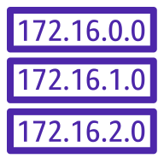
DESAFIO TÉCNICO
Hora de mostrar tudo conhecimento adquirido durante o workshop e colocar tudo em um cenário prático
Duas route tables, uma para associação com subnets públicas e outra para subnets privadas
Cloud Guru AWS Sandbox
us-east-1
AZ1
AZ2
VPC
Private subnet
Private subnet
Internet gateway
Private Route table
Public subnet
Public subnet
Public Route table
NAT gateway
10.0.0.0/16

Slide 71
DESAFIO TÉCNICO
Hora de mostrar tudo conhecimento adquirido durante o workshop e colocar tudo em um cenário prático
Um security group liberando a porta 80 para o CIDR “0.0.0.0/0”
Cloud Guru AWS Sandbox
us-east-1
AZ1
AZ2
VPC
Private subnet
Private subnet
Internet gateway
Private Route table
1
Security group
Public subnet
Public subnet
Allow port 80 to “0.0.0.0/0“
2
Security group
Public Route table
NAT gateway
Allow port 22 to “Internet Local IP“
10.0.0.0/16

Slide 72
DESAFIO TÉCNICO
Hora de mostrar tudo conhecimento adquirido durante o workshop e colocar tudo em um cenário prático
Um security group liberando a porta 22 para o CIDR de sua internet local
Cloud Guru AWS Sandbox
us-east-1
AZ1
AZ2
VPC
Private subnet
Private subnet
Internet gateway
Private Route table
1
Security group
Public subnet
Public subnet
Allow port 80 to “0.0.0.0/0“
2
Security group
Public Route table
NAT gateway
Allow port 22 to “Internet Local IP“
10.0.0.0/16

Slide 73
DESAFIO TÉCNICO
Hora de mostrar tudo conhecimento adquirido durante o workshop e colocar tudo em um cenário prático
Construir infraestrutura das aplicações conforme abaixo:
Criar duas instâncias EC2 com Sistema operacional Linux (preferencialmente Amazon Linux), essas instâncias devem pertencer as subnets públicas. Utilize o argumento user_data para realizar a instalação do serviço httpd e criar uma página de Hello World
Criar duas instâncias EC2 com Sistema Operacional Linux (preferencialmente Amazon Linux), essas instâncias devem pertencer as subnets privadas. Utilize o argumento user_data para realizar a instalação do serviço httpd e criar duas páginas de Hello World diferentes para cada instância
Crie um Load Balancer que receba requisições HTTP (porta 80) e encaminhe-as para as instância criadas na etapa 9
Abra em um navegador de sua preferência o apontamento DNS gerado pelo Load Balancer

Slide 74

DESAFIO TÉCNICO
Hora de mostrar tudo conhecimento adquirido durante o workshop e colocar tudo em um cenário prático
Criar duas instâncias EC2 Linux nas subnets públicas
Cloud Guru AWS Sandbox
us-east-1
AZ1
AZ2
VPC
Public subnet
Public subnet
1
1
1
2
2
Security group
Instance
Instance
Allow port 80 to “0.0.0.0/0“
2
Security group
Allow port 22 to “Internet Local IP“
10.0.0.0/16

Slide 75
DESAFIO TÉCNICO
Hora de mostrar tudo conhecimento adquirido durante o workshop e colocar tudo em um cenário prático
Criar duas instâncias EC2 Linux nas subnets privadas
Cloud Guru AWS Sandbox
us-east-1
AZ1
AZ2
VPC
Private subnet
Private subnet
1
1
1
2
2
Security group
Instance
Instance
Allow port 80 to “0.0.0.0/0“
2
Security group
Allow port 22 to “Internet Local IP“
10.0.0.0/16

Slide 76

DESAFIO TÉCNICO
Hora de mostrar tudo conhecimento adquirido durante o workshop e colocar tudo em um cenário prático
Crie um Load Balancer
Cloud Guru AWS Sandbox
1
us-east-1
AZ1
AZ2
Application Load Balancer
VPC
Private subnet
Private subnet
1
1
1
2
2
Security group
Instance
Instance
Allow port 80 to “0.0.0.0/0“
2
Security group
Allow port 22 to “Internet Local IP“
10.0.0.0/16

Slide 77
DESAFIO TÉCNICO
Hora de mostrar tudo conhecimento adquirido durante o workshop e colocar tudo em um cenário prático
Tabela de pontuação
Terraform Skills | Pontuação
Utilizar uma ou mais funções para realização da atividade | 20
Utilizar for_each ou dynamic | 30
Conectar ao provider utilizando Assume Role | 10
Demonstrar a execução do Código Terraform | 20
Criar um módulo para implementação da infraestrutura sugerida | 20
Total | 100

Slide 78
LINKS ÚTEIS (1/2)
Terraform CLI Documentation - Terraform by HashiCorp
Variables and Outputs - Terraform by HashiCorp
Modules Overview - Configuration Language - Terraform by HashiCorp
Provider Configuration - Configuration Language - Terraform by HashiCorp
State - Terraform by HashiCorp
Backend Overview - Configuration Language - Terraform by HashiCorp
Docs overview | hashicorp/aws | Terraform Registry
Functions - Configuration Language - Terraform by HashiCorp

Slide 79
LINKS ÚTEIS (2/2)
HashiCorp | Terraform Registry
https://registry.terraform.io/providers/hashicorp/azurerm/latest
https://registry.terraform.io/providers/hashicorp/google/latest
https://registry.terraform.io/providers/hashicorp/aws/latest
https://registry.terraform.io/providers/hashicorp/kubernetes/latest
https://github.com/hashicorp/terraform
https://github.com/terraform-providers/terraform-provider-azurerm
https://github.com/terraform-providers/terraform-provider-oci

Slide 80

TERRAFORM ASSOCIATE EXAM
i
Pré requisitos para Certificação Terraform Associate

Slide 81
OBRIGADO!

